Slide 1

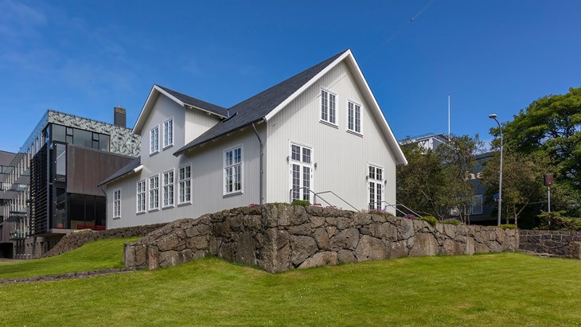

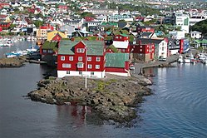
U P P S K O T
Orku- og veðurlagspolitikkur Føroya
Umhvørvis- og vinnumálaráðið
Fólkaflokkurin
Sambandsflokkurin
Javnaðarflokkurin
Sjálvstýri
Tjóðveldi
Framsókn
Miðflokkurin
Skrá
Vælkomin og tilgongd, Helgi Abrahamsen, landsstýrismaður
Uppskot til orku- og veðurlagspolitikk Føroya, Helgi Abrahamsen, landsstýrismaður
Tey einstøku átøkini, Sigurð í Jákupsstovu, formaður í arbeiðsbólkinum
Orðið er frítt

Slide 2

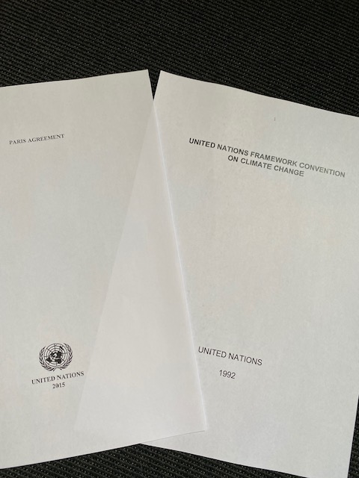
Orku- og veðurlagspolitikkur Føroya – samgonguskjalið og altjóða bindingar
Umhvørvis- og vinnumálaráðið
Samgongan vil seta í verk átøk, sum minka um útlát og dálking.
Týdningarmikið at flotin verður endurnýggjaður, so vit fáa nýggj skip, ið dálka munandi minni enn tey eldru.
Munandi meira ferð eigur at verða sett á grøna orkuframleiðslu.
Arbeitt verður fyri at tryggja størri kapping á framleiðslu- og sølusíðuni.
Tryggja fult gjøgnumskygni í netpartin, sum skal verða grundarlag undir at privatar fyritøkur sleppa at leiga og framleiða seg inn á elnetið hjá SEV.

Slide 3
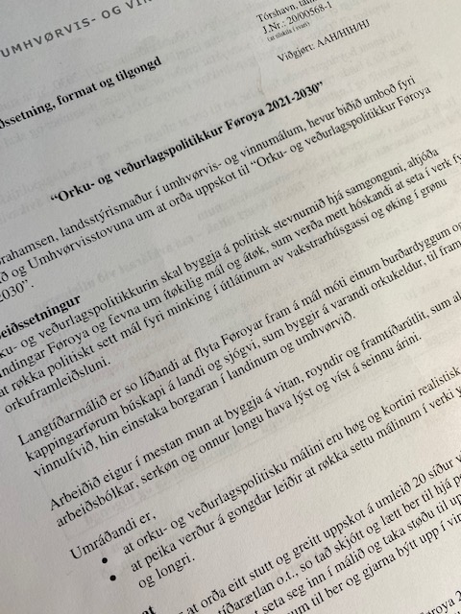
Orku- og veðurlagspolitikkur Føroya – arbeiðssetningur
Umhvørvis- og vinnumálaráðið
Arbeiðið eigur í mestan mun at byggja á vitan, royndir og framtíðarútlit, sum longu eru lýst og víst á seinnu árini.
Langtíðarmálið er so líðandi at flyta Føroyar móti einum burðardyggum og kappingarførum búskapi á landi og sjógvi.
Umráðandi er, at orku- og veðurlagspolitisku málini eru høg og kortini realistisk og at peika verður á gongdar leiðir at røkka settu málinum í verki yvir eitt 10 ára tíðarskeið og longri.

Slide 4
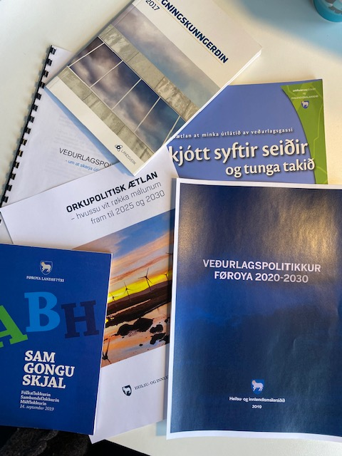
Orku- og veðurlagspolitikkur Føroya – arbeiðsbólkur og fundament
Umhvørvis- og vinnumálaráðið
6 mannabólkur við umboðum fyri Umhvørvis- og vinnumálaráðið og Umhvørvisstovuna
Sigurð í Jákupsstovu, formaður
Maria G. Hansen, US Vernd
Suni Petersen, US Vernd
Kári M. Mortensen, US Orka
Ari Johanneson, US elveitingareftirlit
Anni á Hædd, Umhvørvis- og vinnumálaráðið

Slide 5



National Determined Contribution
- okkara málsetningur sambært París-avtaluni við fráboðan til ST
Umhvørvis- og vinnumálaráðið
Skerja útlátið av vakstrarhúsgassum við í minsta lagi 30 % í mun til útlátið í 2010
Útlátið í 2030 má í mesta lagi verða góð 400 túsund tons av CO₂-eindum.
Útlátið í 2019 var 970 túsund tons av CO₂-eindum.
Støðisárið eitur nú 2010
Fyrsta støðismeting undir París-avtaluni verður í 2025
Onnur støðismeting undir París-avtaluni verður í 2030
Langítíðarmálið er CO2-neutralitur í 2050

Slide 6
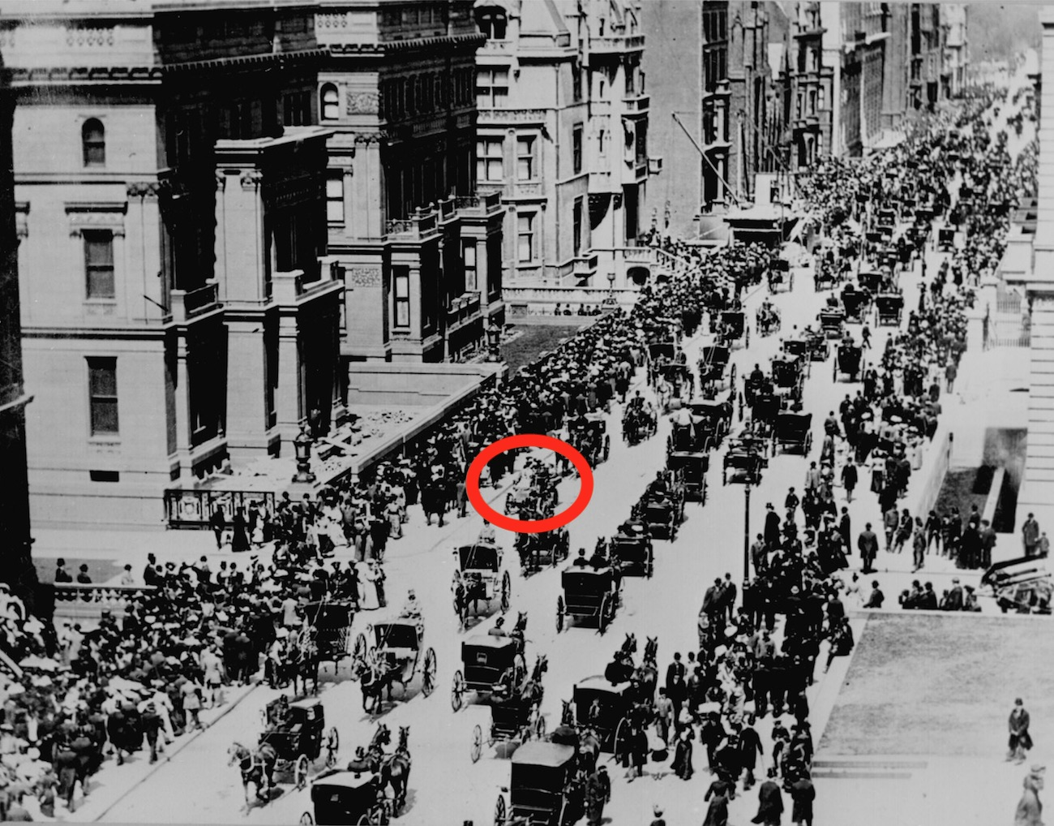
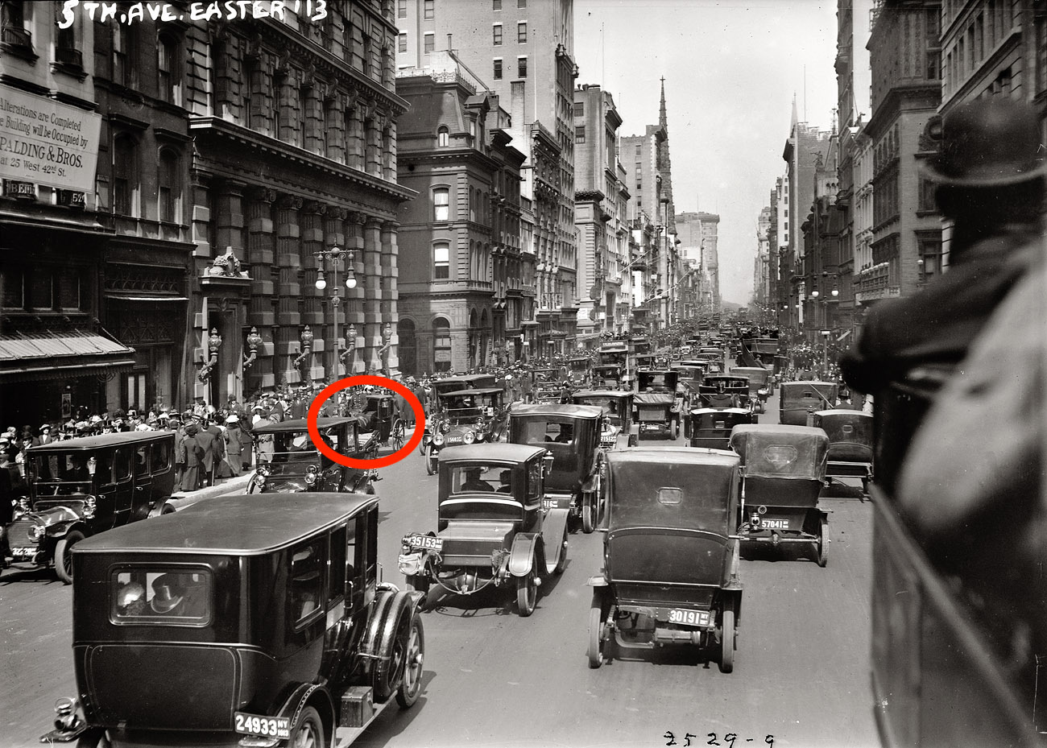
Orkuskifti kunnu ganga skjótt ella seint
Umhvørvis- og vinnumálaráðið
Ár 1900
Ár 1913

Slide 7
Orku- og veðurlagspolitikkur Føroya – uppskot til átøk
Umhvørvis- og vinnumálaráðið
Elframleiðsla
Vindorka
Vatnbyrgingar við pumpuskipan
Smærri orkuverk, (sól, vatn, vindur) við eginfram-leiðslu
Net og tøkni
P2X
Fjølbroytt prísskipan
Upphiting
Mvg-frítøka, hitapumpur
Banna oljufýringar í nýggj hús
Avtøkustuðul til gamlar oljufýringar
Bjálving og tetting, BK
Orkuráðgeving
Fjarhiti skipast við lóg
Ferðsla
Avgjaldsfrítøka til el- og vetnisakfør
Umhvørvisgjøld á bensin- og diesel­bilar stigvíst hækkast
Steðga innflutningi av bensin- og dieselbilum í 2030
Almennur flutningur skal vera grønur á landi og sjógvi

Slide 8
Orku- og veðurlagspolitikkur Føroya – uppskot til átøk
Umhvørvis- og vinnumálaráðið
Vinna á landi og sjógvi
Elrikin ídnaðarfram­leiðsla á landi
Maskinur leggja um til el, vetni ella onnur flótandi brennievni, framleidd úr el
Útskifta F-gass við onnur kølievni
Gjald á F-gass
Landstreymur til skip
Einans stuðla grøna skipabygging
Virkniskrøv til fiskiskip
CO₂-gjald
CO₂-gjald á alla oljunýtslu
CO₂-gjald á F-gass
Býarskipan og lendisnýtsla
Burðardygg býar­menning
Verja og endurbøta vátlendi og haga

Slide 9
Umhvørvis- og vinnumálaráðið
Tilgongd til breiða semju
Politisk og almenn tilgongd
Týðandi varðar
Orku- og veðurlags-politikkur Føroya
2.
Allir flokkar
3.
Almenn hoyring
4.
Allir flokkar
1.
Lands-stýrið
Politisk ráðførsla 12.-23. mars
Almenn hoyringsfreist 23. mars
Semjusøkjandi politisk ráðførsla 23. mars til primo apríl – flokkarnir
Uppskot til samtyktar leggjast fyri Løgtingið í apríl v/uppskoti til orku- og veðurlagspolitikk Føroya

Slide 10
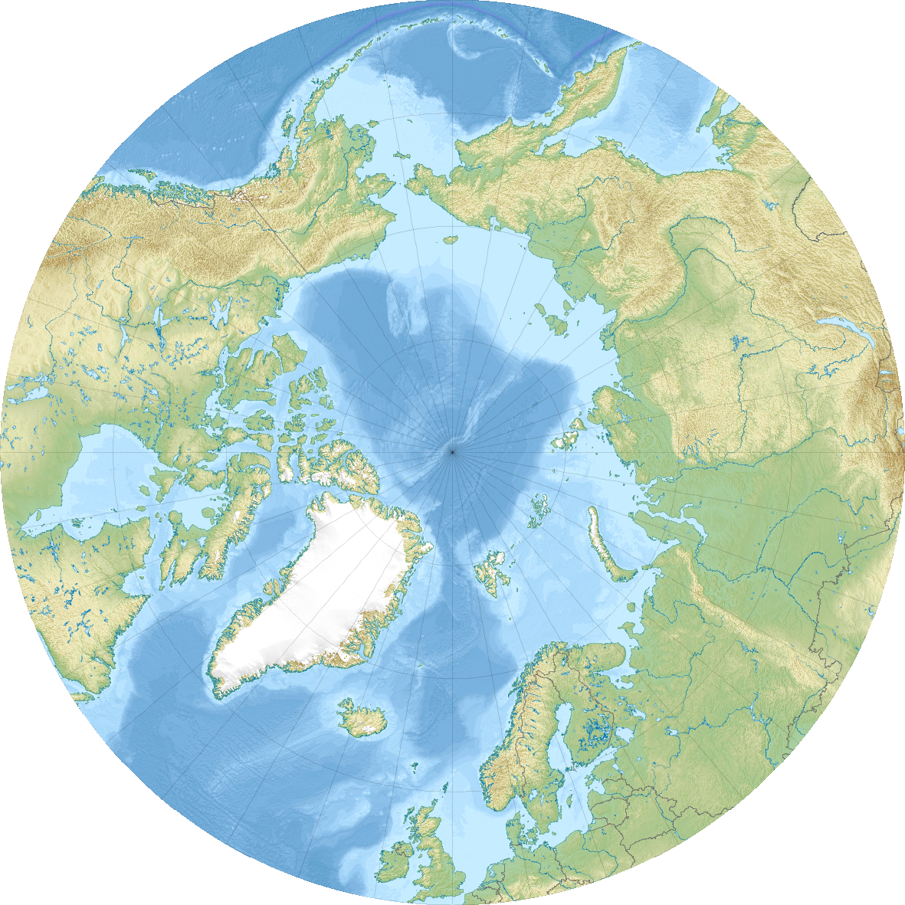

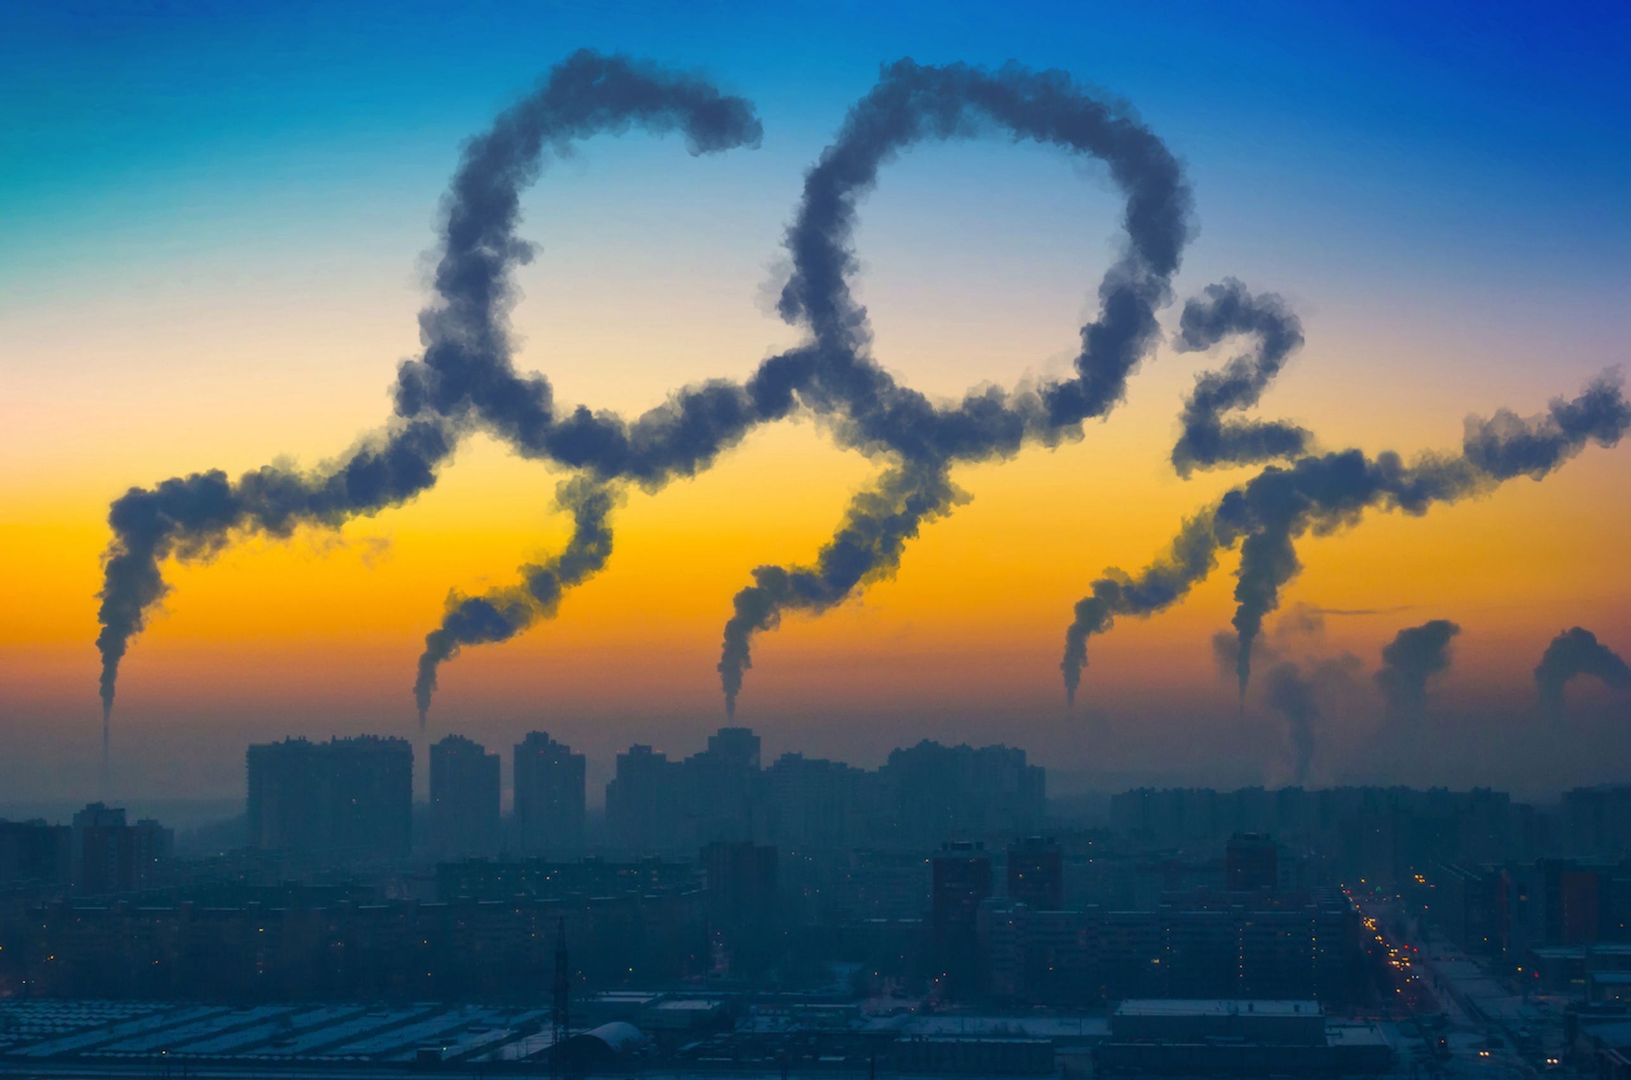
Umhvørvis- og vinnumálaráðið
Takk fyri at tit lýddu á

